Slide 1

CHÀO MỪNG CÁC CON ĐẾN VỚI TIẾT HỌC
MÔN: TIẾNG VIỆT

Slide 2
KHỞI ĐỘNG

Slide 3
TIẾNG VIỆT
BÀI 45: ¤n tËp vµ kÓ chuyÖn
TiÕt 1

Slide 4

củi cửi chào
đẽo rau câu
rêu dịu sưu

Slide 6
Nghỉ hè, nhà Hà đi Tam Đảo. Khi tán cây, ngọn cỏ còn thiu thiu ngủ, Hà đã dậy ngắm mây mù. Đến trưa, trời như vào thu. Mùa hè ở Tam Đảo quả là dễ chịu.

Slide 7
2
1
Nghỉ hè, nhà Hà đi Tam Đảo. Khi tán cây, ngọn cỏ còn thiu thiu ngủ, Hà đã dậy ngắm mây mù. Đến trưa, trời như vào thu. Mùa hè ở Tam Đảo quả là dễ chịu.
3
4

Slide 8

THƯ GIÃN

Slide 9
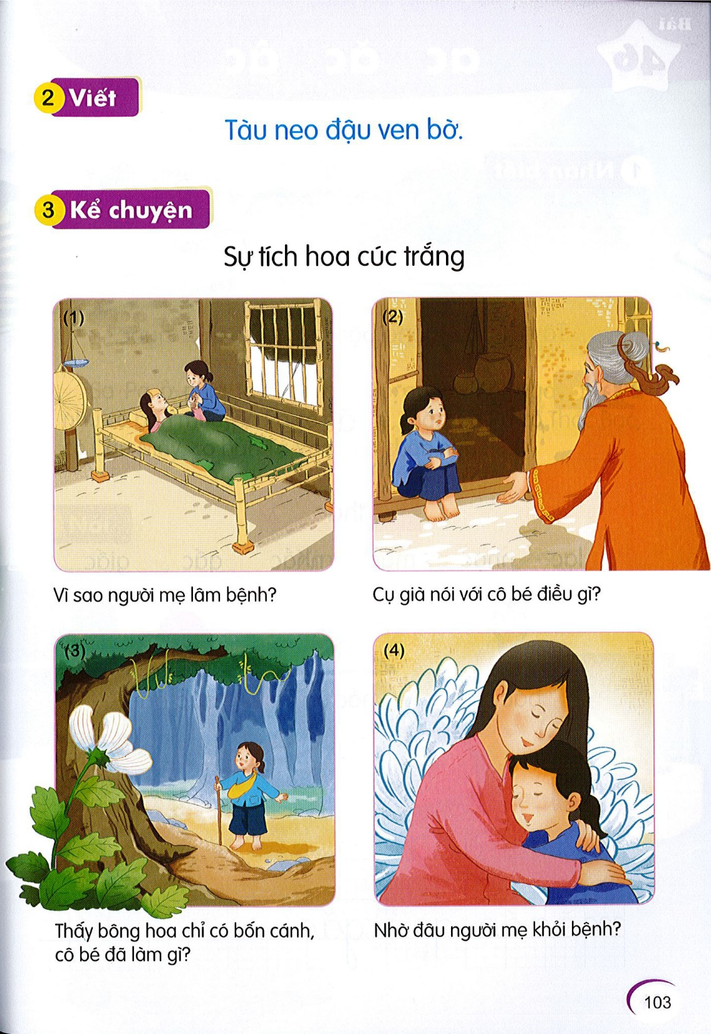
ǮǮǮǮǮǮǮǮǮǮǮǮǮǮǮǮǮǮǮǮǮǮǮǮǮǮǮǮǮǮǮǮǮǮǮǮǮǮǮǮǮǮǮǮǮǮǮǮ
Tàu neo đậu ven bờ.

Slide 10
TIẾNG VIỆT
BÀI 45: ¤n tËp vµ kÓ chuyÖn
TiÕt 2

Slide 12


Slide 14

CỦNG CỐ
BÀI HỌC

